Slide 1
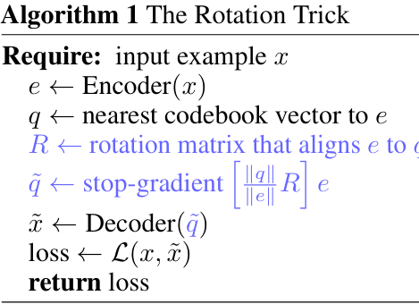
Restructuring vector quantization with the rotation trick
向量量化本身是不可微的，梯度只能以一种近似从vq层流向编码器。文章提出通过旋转和缩放的线性变换将编码器输出e平滑地转换为码本向量q，再将这个输出传递给解码器。
在 ImageNet上使用旋转技巧训练 的 VQGAN，可以将重建 FID 从 5.0 提升到 1.1，重建 IS 从 141.5 提升到 200.2，码本使用率从 2% 增加到 27%，并将量化误差降低两个数量级。

Slide 2
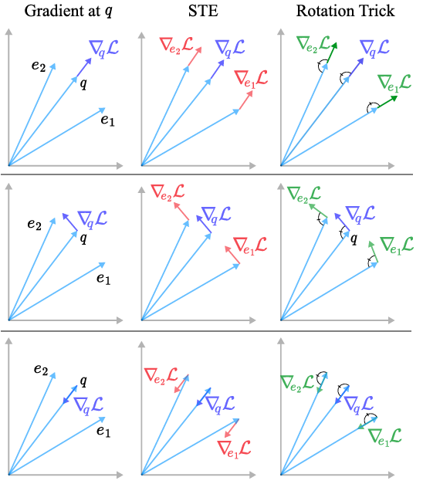
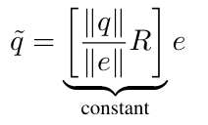
插图显示了 q 的梯度如何通过 STE（中间）和旋转技巧（右侧）移动到 e。STE 会“复制粘贴”梯度以保持其方向，而旋转技巧则移动梯度，从而保持 q 和 ∇qL 之间的角度。
STE: ˜ q =e−(q−e) constant
Rotation trick:
.使用旋转技巧训练VQ-VAE可以显著提升r-FID和r-IS。

Slide 3
Task_aware权重: 相较于cheng2020Anchor，这个版本尝试引入了YOLOv8 感知损失，加载 yolov8n.pt（最小版本，6 MB），完全冻结权重，只用第 2、4 层的中间特征计算重建图和原图之间的 L2 距离。这样压缩模型会被引导保留对检测有用的边缘和纹理特征，而不只是优化像素级 MSE。
Low_bpp权重：调小了学习率，进行一次15epoch的微调。由于这次微调效果较好（bpp较低的同时PSNR达到了30），先进行了mAP检查，判断后续训练的必要性。

Slide 4
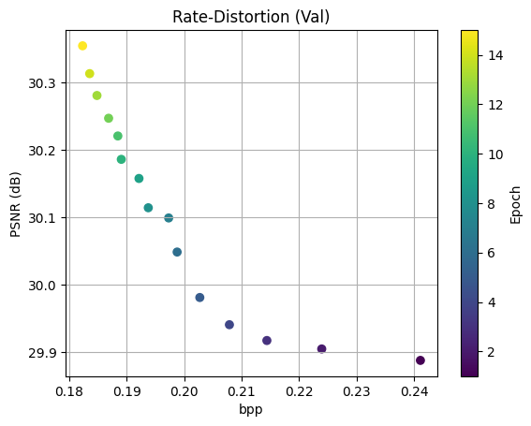
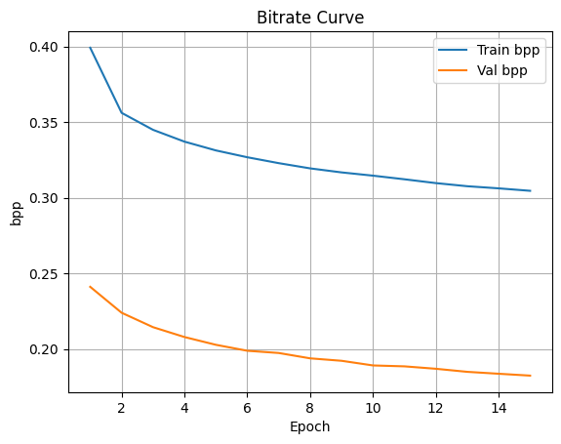
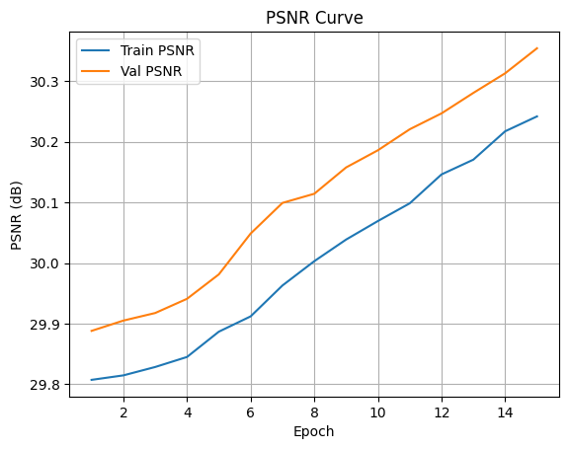
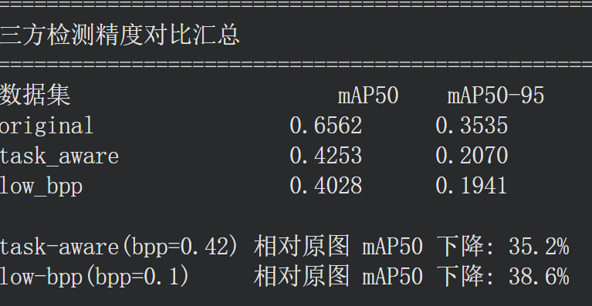
检测器在原图(D-Fire test集)上的表现：
mAP50 : 0.6562
mAP50-95 : 0.3535

Slide 5
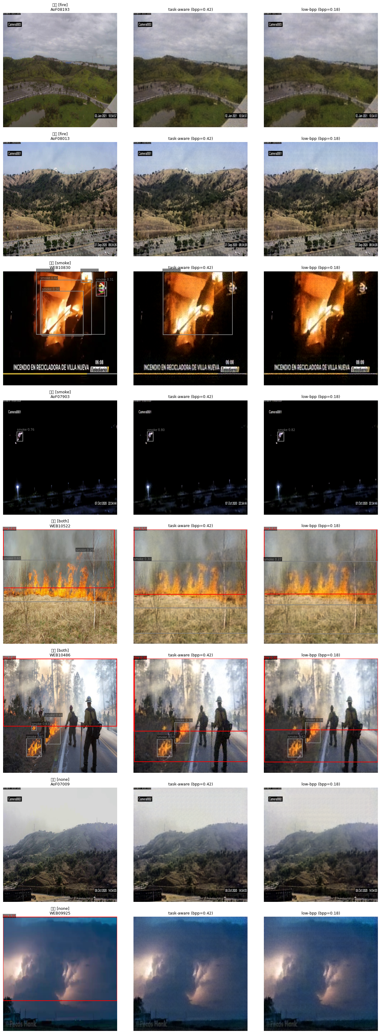
WEB10830（smoke）：原图 5 个框 → task-aware 1 个 → low-bpp 0 个。出现信号衰减直至消失，压缩后这些细碎的、低置信度的框最先被压缩抹掉，框数量随着 bpp 降低单调减少。
WEB09925（none，负样本）：原图 1 个框 → 两个重建图都是 0 个框。这张图本身就是检测器对天空云层的一次误检，压缩反而修正了误判。
AoF07903（smoke）：框数量 1→1→1 没变，置信度上升：0.76→0.80→0.82。
WEB10522、WEB10486（both）：框数量没有变化（3→3→3，4→4→4）。
压缩破坏的是检测器赖以精确定位的高频边缘信息，而不是破坏了目标本身的可识别性。

Slide 6
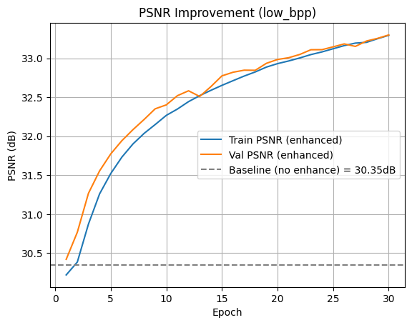
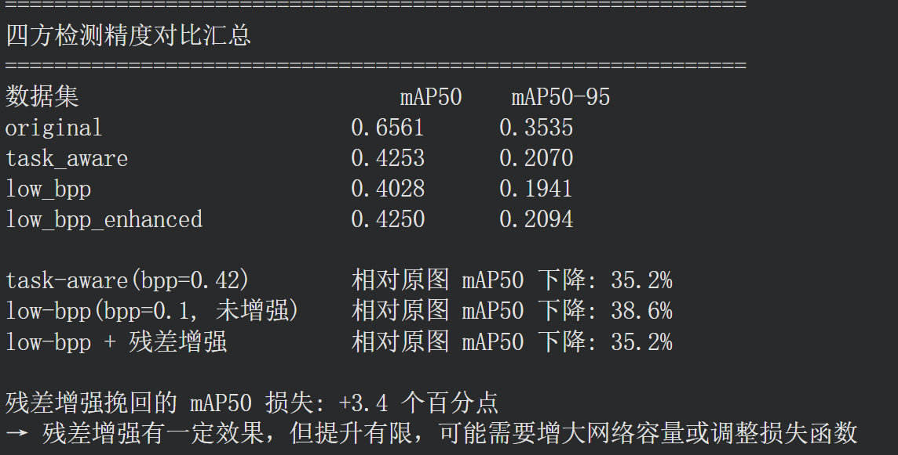
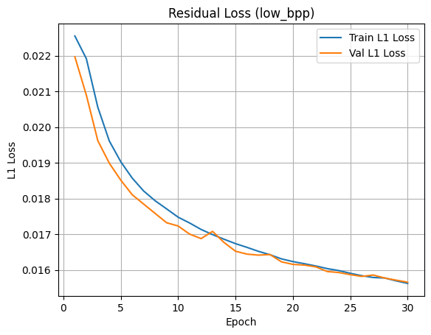
未增强 baseline PSNR : 30.35 dB
增强后最优 PSNR : 33.30 dB

